Slide 1
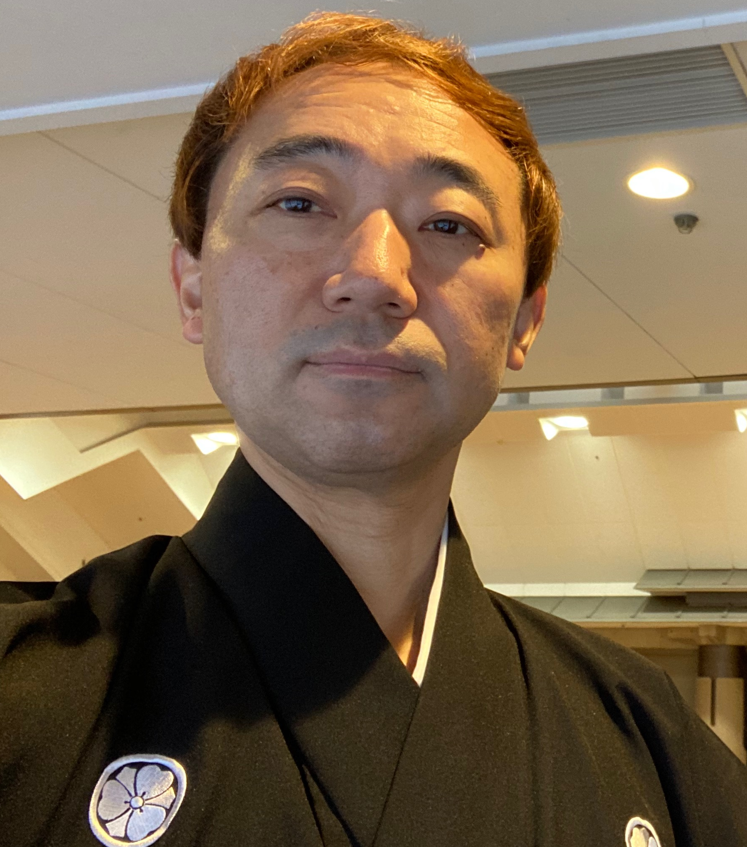
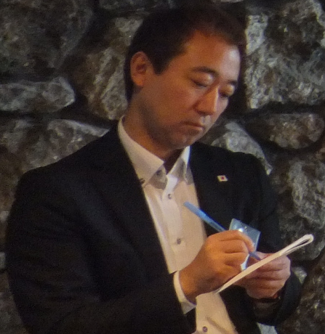

自己紹介
鈴木 一平
manaBrainビジネス推進部 企画開発課
1997年 JIEC 中途入社。IBM 並列サーバー (PSSP) の基盤開発を担当。
1999年 インターネットシステム事業部立上、Java系Webシステム開発を担当。
2016年 IBM Cloud Software 出向、Bluemix (現 IBM Cloud) のテクニカルセールスを担当。
2017年 クラウドサービス開発を担当。
趣味: 居合道 (土佐直伝英信流・中伝、全国居合道連盟・錬士六段) ゴルフ (104前後)

